Slide 1
운영체제론 실습 13주차

Slide 2
운영체제론 실습 13주차
식사하는 철학자 문제
솔루션 테스팅

Slide 3
실습:
식사하는 철학자 문제

Slide 4

실습: 식사하는 철학자 문제
원형 테이블에 5명의 사람과 5개의 포크가 있다. 그림과 같이 각 포크는 두 철학자 사이에 존재한다.
철학자는 한 번에 하나의 포크만 집을 수 있다.
철학자는 어떤 음식을 먹기 위해 본인 위치에서 가장 가까운 양쪽 2개의 포크를 필요로 한다.
2개의 포크를 집게 되면, 철학자는 식사를 한다.
그 외의 경우, 철학자는 포크 집기를 시도하거나 생각한다.

Slide 5
실습: 식사하는 철학자 문제
 | 상태
포크 | 사용 | <-- 대응 --> | locked | 공유자원
 | 미사용 |  | unlocked
철학자 | 먹는다 |  | running | 프로세스 / 스레드
 | 생각한다 |  | waiting

Slide 6
Solution 1: Right fork first Solution
각 철학자가 하는 일
do {
lock(fork[i]); // 오른쪽에 있는 포크를 집음
lock(fork[(i+1)%N]); // 왼쪽에 있는 포크를 집음
// 임계구역(Critical Section) 진입
Eat();
unlock(fork[i]); // 오른쪽에 있는 포크를 내려놓음
unlock(fork[(i+1)%N]); // 왼쪽에 있는 포크를 내려놓음
// 다음 임계구역 진입 전까지 대기
Think();
}while(true);

Slide 7
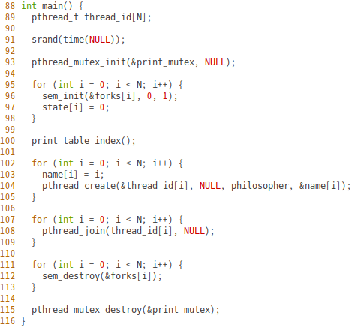
Solution 1: Right fork first Solution
세마포어(포크) 값 초기화
각 철학자 Thread 생성

Slide 8
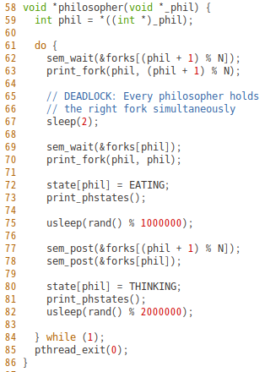
Solution 1: Right fork first Solution
자신의 오른쪽에 있는 포크를 집는다.
하지만 모든 철학자가 동시에 오른쪽 포크를 집기 때문에 어느 누구도 왼쪽 포크를 사용할 수 없다.
=>DEADLOCK 발생

Slide 9
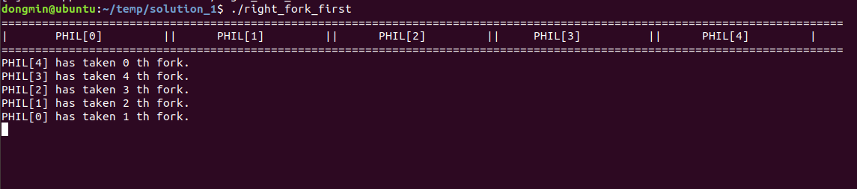
Solution 1: 결과화면
DEADLOCK 발생

Slide 10

Deadlock
Deadlock 발생
모든 철학자가 식사를 하지 못해 굶어죽음

Slide 11
Deadlock이 발생할 조건
상호 배제 (Mutual exclusion)
한 명의 철학자가 포크를 가지고 있으면 다른 철학자는 가질 수 없음
보유 및 대기 (Hold and wait)
한쪽 포크는 가지고 있는 상태에서 다른 쪽 포크를 기다리고 있는 경우
비선정 (Non-preemptive)
철학자가 포크를 가지고 있으면 다른 철학자가 포크를 뺏을 수 없음
환형 대기 (Circular wait)
원형 테이블에서 이루어지는 형태
이 중 하나라도 만족하지 않으면,
Deadlock이 발생하지 않음

Slide 12
Solution 2: Right-Left Solution
Deadlock을 피하기 위해, 철학자들 중 하나는 포크를 왼쪽부터 잡게함

Slide 13
Solution 2: Right-Left Solution
각 철학자가 하는 일
왼손 잡이
오른손 잡이
do {
lock(fork[i]);
lock(fork[(i+1)%N]);
// 임계구역(Critical Section)
Eat();
unlock(fork[i]);
unlock(fork[(i+1)%N]);
Think();
}while(true);
do {
lock(fork[(i+1)%N]);
lock(fork[i]);
// 임계구역(Critical Section)
Eat();
unlock(fork[(i+1)%N]);
unlock(fork[i]);
Think();
}while(true);

Slide 14
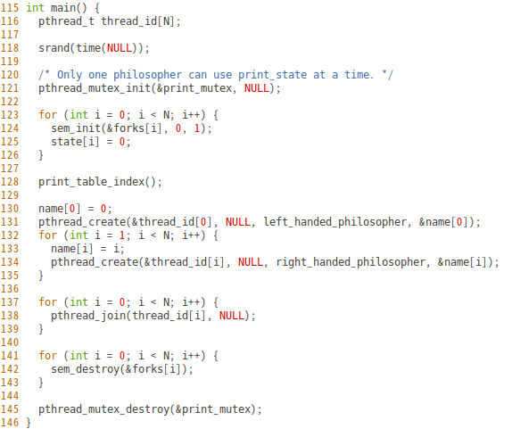
Solution 2: Right-Left Solution

Slide 15
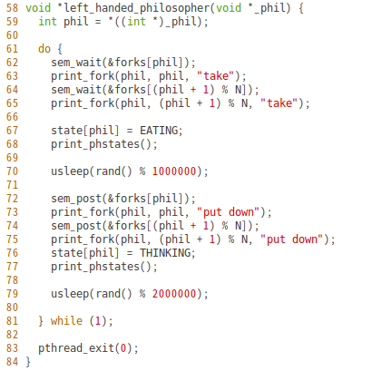
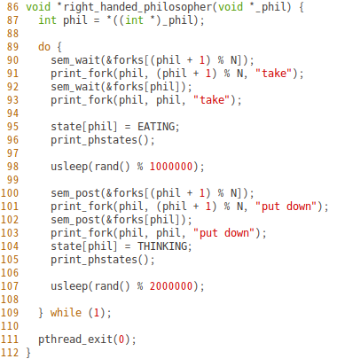
Solution 2: Right-Left Solution
왼손 잡이
오른손 잡이
Notes:
Pseudocode 에서 언급한 바와 동일하게 왼손잡이 쓰레드 함수는 왼쪽 포크를 sem_wait 함수를 통해 lock을 수행합니다.

Slide 16
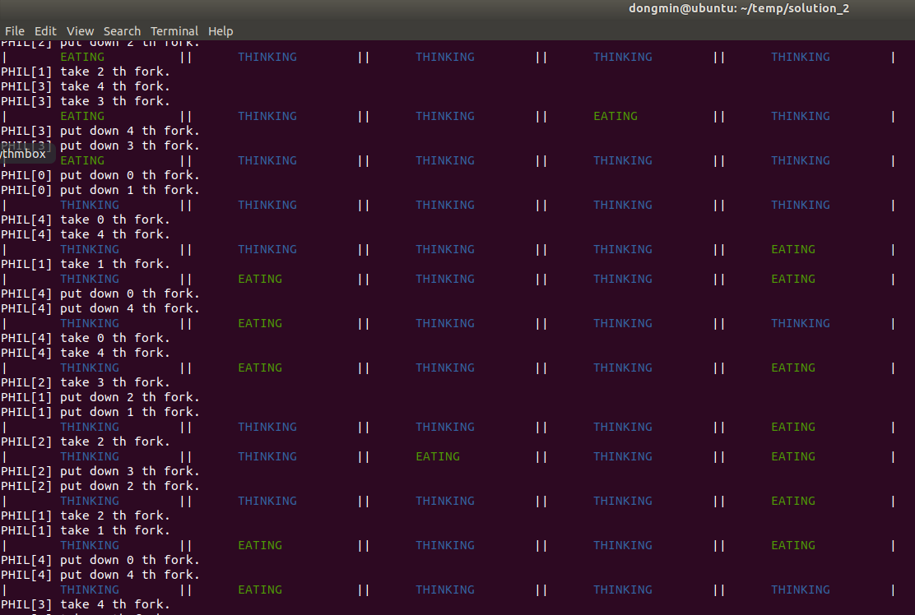
Solution 2: 결과화면

Slide 17
Solution 2의 결과
Starvation 발생 가능
어떤 철학자는 계속 기다릴 수도 있음

Slide 18

Solution 3: Use of Arbitrator
철학자는 웨이터가 도착할 때까지 기다림
웨이터가 철학자에게 와야지만 철학자는 포크를 집을 수 있음
Just waiting until waiter comes to me
Waiter is busy to serve forks to P1!
P1
Sir, I’m not busy now.
Ok, Thanks. Now I can grap forks!

Slide 19
Solution 3: Use of Arbitrator
각 철학자가 하는 일
do {
wait(mutex); // 웨이터가 서빙해주러 오길 기다림
wait(fork[i]); // 오른쪽에 있는 포크 집음
wait(fork[(i+1)%N]); // 왼쪽에 있는 포크 집음
signal(mutex); // 웨이터가 포크를 다 대접하고 떠남
// 임계구역(Critical Section) 진입
Eat();
Signal(fork[i]); // 오른쪽에 있는 포크 내려놓음
Signal(fork[(i+1)%N]); // 왼쪽에 있는 포크 내려놓음
// 다음 임계구역 진입 전까지 대기
Think();
} while(true);

Slide 20
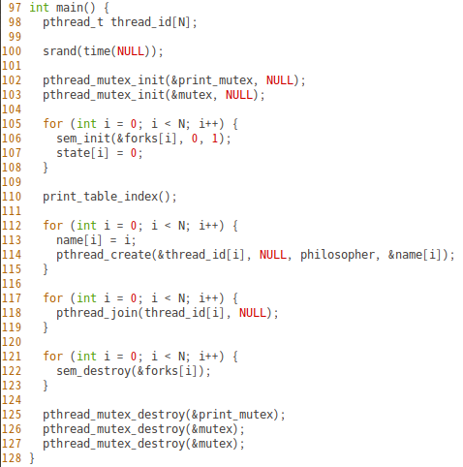
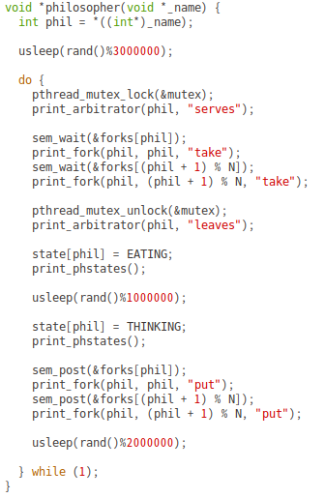
Solution 3: Use of Arbitrator

Slide 21
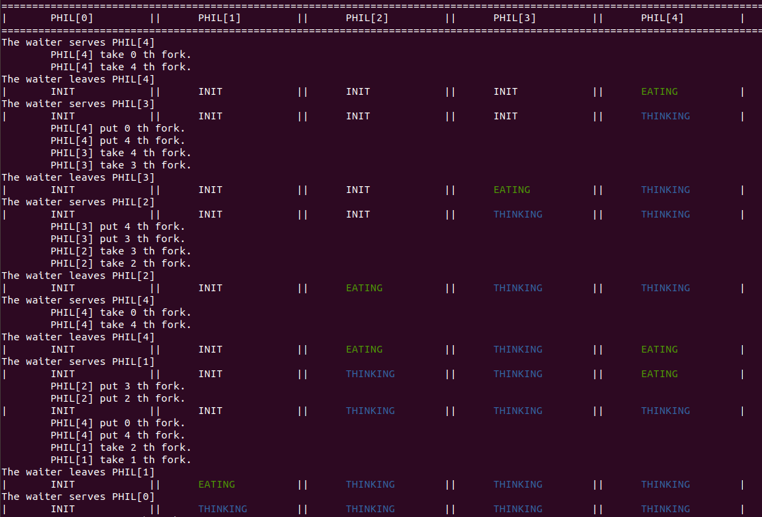
Solution 3: 결과화면
동시에 최대 2명이 식사할 수 있는 반면,
웨이터를 기다리느라 그렇게 하지 못함.

Slide 22
Solution 4: Tanenbaum’s Solution
I finished thinking, so change my status to "hungry".
I'm hungry​
Hungry 상태 추가
Hungry 상태를 추가해 양 옆 포크가 사용가능해야지만 포크를 집음
I'm thinking
I'm
eatting​
I'm
eatting​
I'm thinking

Slide 23
Solution 4: Tanenbaum’s Solution
 | 상태
포크 | 사용 | <-- 대응 --> | lock | 공유자원
 | 미사용 |  | unlock
철학자 | 먹는다 |  | running | 프로세스 / 스레드
 | 생각한다 |  | waiting
 | 배고파한다 |  | ready
Status | Description
Thinking | When philosopher doesn't want to gain access to either fork
Hungry | When philosopher wants to enter the critical section
Eating | When philosopher has got both the forks, i.e., he/she has entered the section

Slide 24
Solution 4: Tanenbaum’s Solution
철학자 i는 배고픈 상태가 되어 자신이 식사 가능한 상태인지 알고 싶어 확인함(test())
take_forks(i) {
wait(mutex);
state[i] = HUNGRY;
test(i);
signal(mutex);
wait(F[i]);
}
식사가 가능한지 검사하고, 가능하면 식사를 대접함
각 철학자 i가 하는 일
test(i) {
if(state[i] == HUNGRY &&
state[LEFT] != EATING &&
state[RIGHT] != EATING) {
state[i] = EATING;
signal(F[i]);
}
}
do {
// THINKING
take_forks(i);
// EATING
drop_forks(i);
} while(true);
drop_forks(i) {
wait(mutex);
state[i] = THINKING;
test(LEFT);
test(RIGHT);
signal(mutex);
}
철학자 i는 어느 정도의 시간 동안 생각하고 나니, 배고파지기 시작해서 포크를 들려고 함
포크를 들고나면 어느 정도의 시간 동안 식사를 하고나서 포크를 놓으려고 함

Slide 25
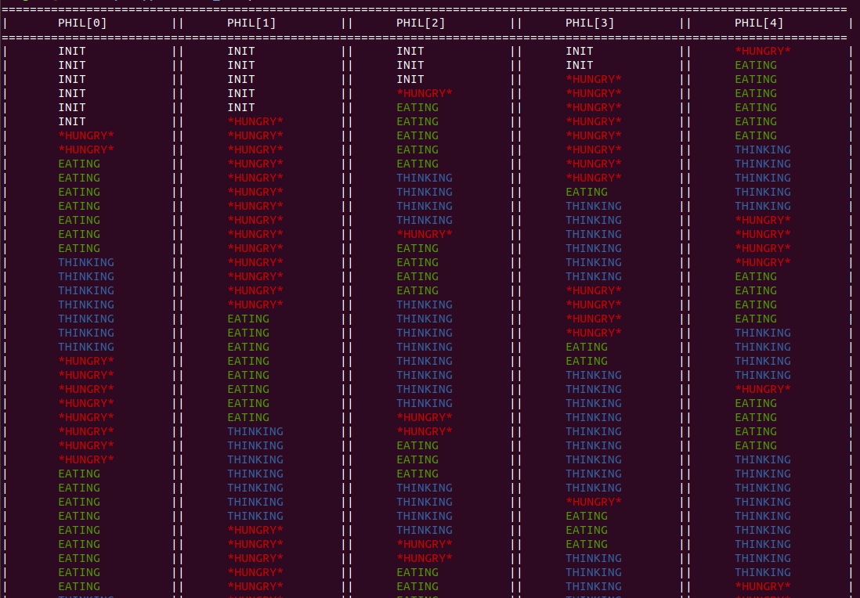
Solution 4: Tanenbaum’s Solution

Slide 26
Testing Solutions

Slide 27
측정 단위
스케줄링 기준(Scheduling Criteria) 운영체제론 서적: 5.2절
CPU 이용률(utilization) 극대화
처리량(throughput) 극대화
총 처리 시간(turnaround time) 최소화
대기 시간(waiting time) 최소화
응답 시간(response time) 최소화
본 솔루션을 평가하는 기준
최대한 많은 철학자가 동시에 식사할 수 있다.
최대한 많은 포크를 사용할 수 있다.
모두에게 한번씩 대접하는 시간을 최소화 한다.

Slide 28
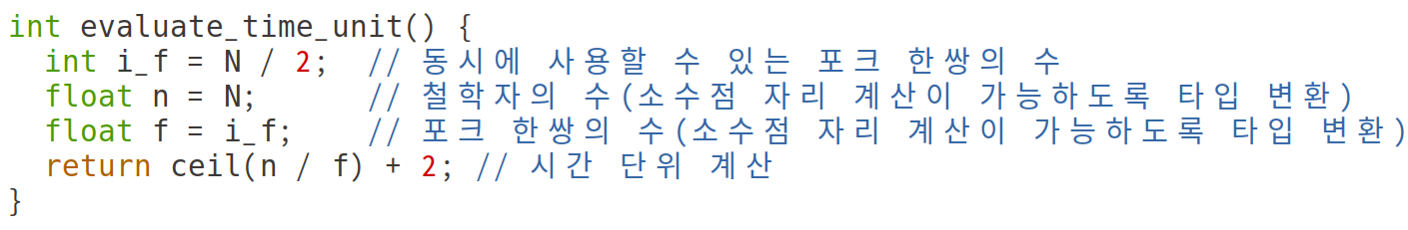
측정 단위 함수
반환 값: 측정 시간 단위

Slide 29
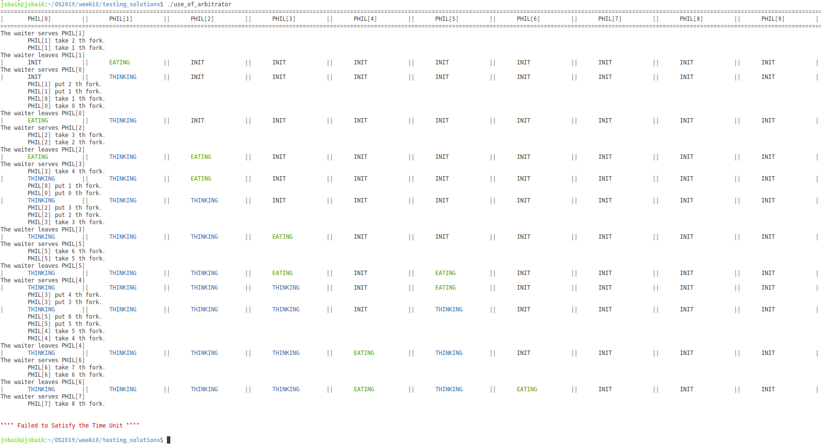
Solution 3: 시간 단위 테스팅 (N=10, time_unit:4 sec)
시간 단위 테스트를 통과하지 못하고 종료함

Slide 30
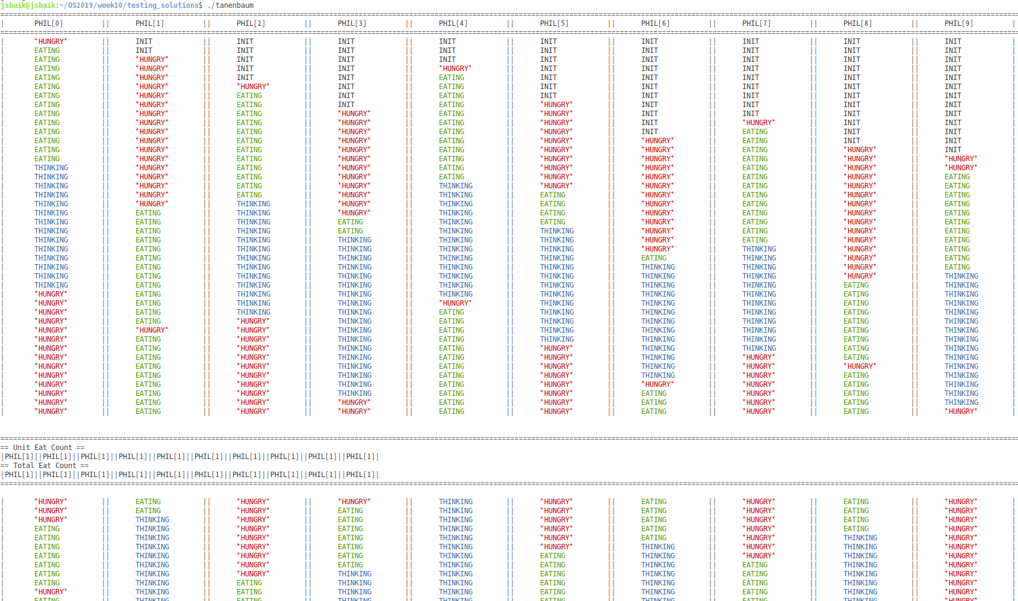
Solution 4: 시간 단위 테스팅 (N=10, time_unit:4 sec)
시간 단위 테스트를 통과함

